Slide 1


BLoC Pattern-Business Logic Component
TRƯỜNG ĐẠI HỌC BÁCH KHOA
KHOA ĐIỆN TỬ - VIỄN THÔNG
Báo cáo Tuần
Môn: Lập trình Đa nền tảng
SVTH: 1. Trịnh Minh Việt
2. Trần Lê Long Vũ
Đà Nẵng, 2025

Slide 2
Nội dung
1. Tạo BLoC class với events và states
2. BlocBuilder và BlocListener Widgets
3. Event handling và state transitions
4. Testing BLoC với bloc_test

Slide 3
Phân công công việc
TT | HỌ VÀ TÊN | NỘI DUNG | TỶ LỆ ĐÓNG GÓP
1 | Trịnh Minh Việt | Tìm hiểu về Events handling và State transitions; Test BLoC với bloc_test | 50%
2 | Trần Lê Long Vũ | Tìm hiểu về tạo BLoC Class với event và state; BLoC builder và BLoC listener | 50%

Slide 4
Nội dung
1. Tạo BLoC class với events và states
2. BlocBuilder và BlocListener Widgets
3. Event handling và state transitions
4. Testing BLoC với bloc_test

Slide 5
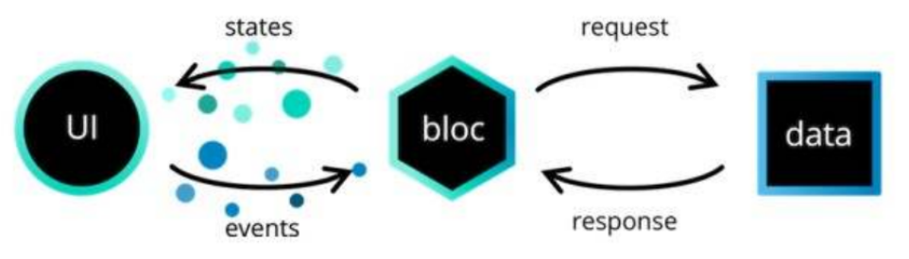
1.1. BLoC là gì?
BLoC là mô hình quản lý trạng thái trong Flutter, giúp tách biệt logic nghiệp vụ khỏi giao diện và đảm bảo luồng dữ liệu đi theo một hướng
Các thành phần chính của BLoC
UI: Hiển thị giao diện và phản hồi khi trạng thái thay đổi.
Event: Đại diện cho hành động của người dùng.
BLoC: Xử lý event, thực hiện logic nghiệp vụ và phát ra state mới.
State: Trạng thái dữ liệu dùng để cập nhật giao diện.
Stream: Kênh truyền dữ liệu giữa event, state và BLoC.

Slide 6
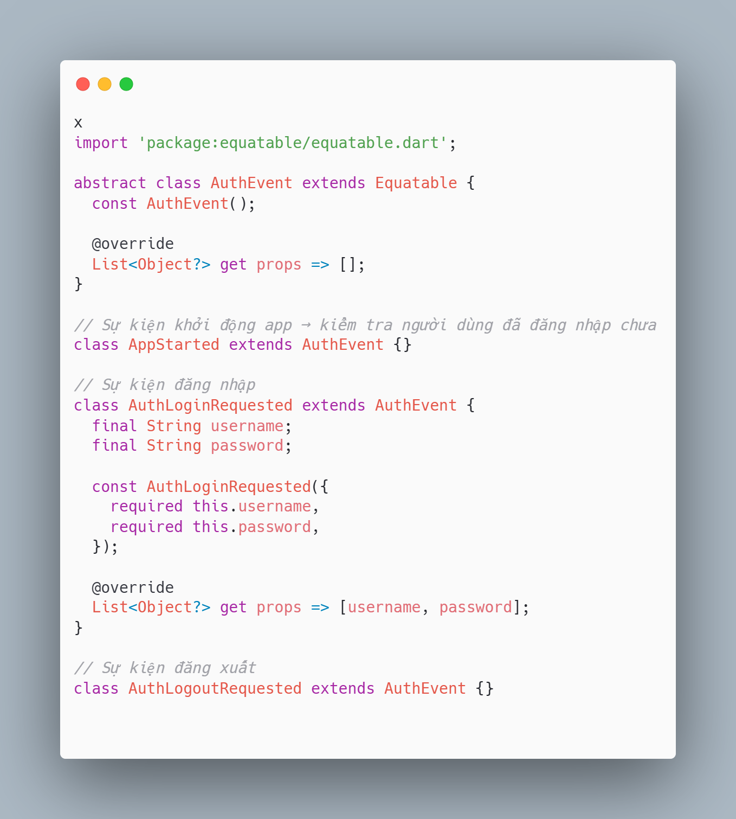
1.2. Tạo BLoC Class với Event và State
a) Event:
AuthEvent là lớp trừu tượng (abstract class)
→ Đại diện cho các hành động (event) xảy ra trong quá trình xác thực người dùng.
Có 3 sự kiện :
AppStarted: Gọi khi khởi động và kiểm tra đã đăng nhập chưa
AuthLoginRequested: xảy ra khi nhấn nút đăng nhập gửi username và password
AuthLogoutRequested: xảy ra khi chọn đăng xuất khỏi hệ thống

Slide 7
1.2. Tạo BLoC Class với Event và State
b) State:
AuthState là lớp trừu tượng (abstract class)
→ Đại diện cho các trạng thái (state) khác nhau trong quy trình xác thực người dùng
Có 5 State:
AuthInitial: Trạng thái mặc định ban đầu khi ứng dụng khởi động.
AuthLoading: Trạng thái hiển thị đang xử lý đăng nhập hoặc đăng xuất.
AuthAuthenticated:Trạng thái người dùng đã đăng nhập thành công.
AuthError: Trạng thái khi đăng nhập thất bại hoặc xảy ra lỗi (ví dụ sai mật khẩu).
AuthUnauthenticated: Trạng thái khi người dùng đã đăng xuất hoặc chưa từng đăng nhập.

Slide 8
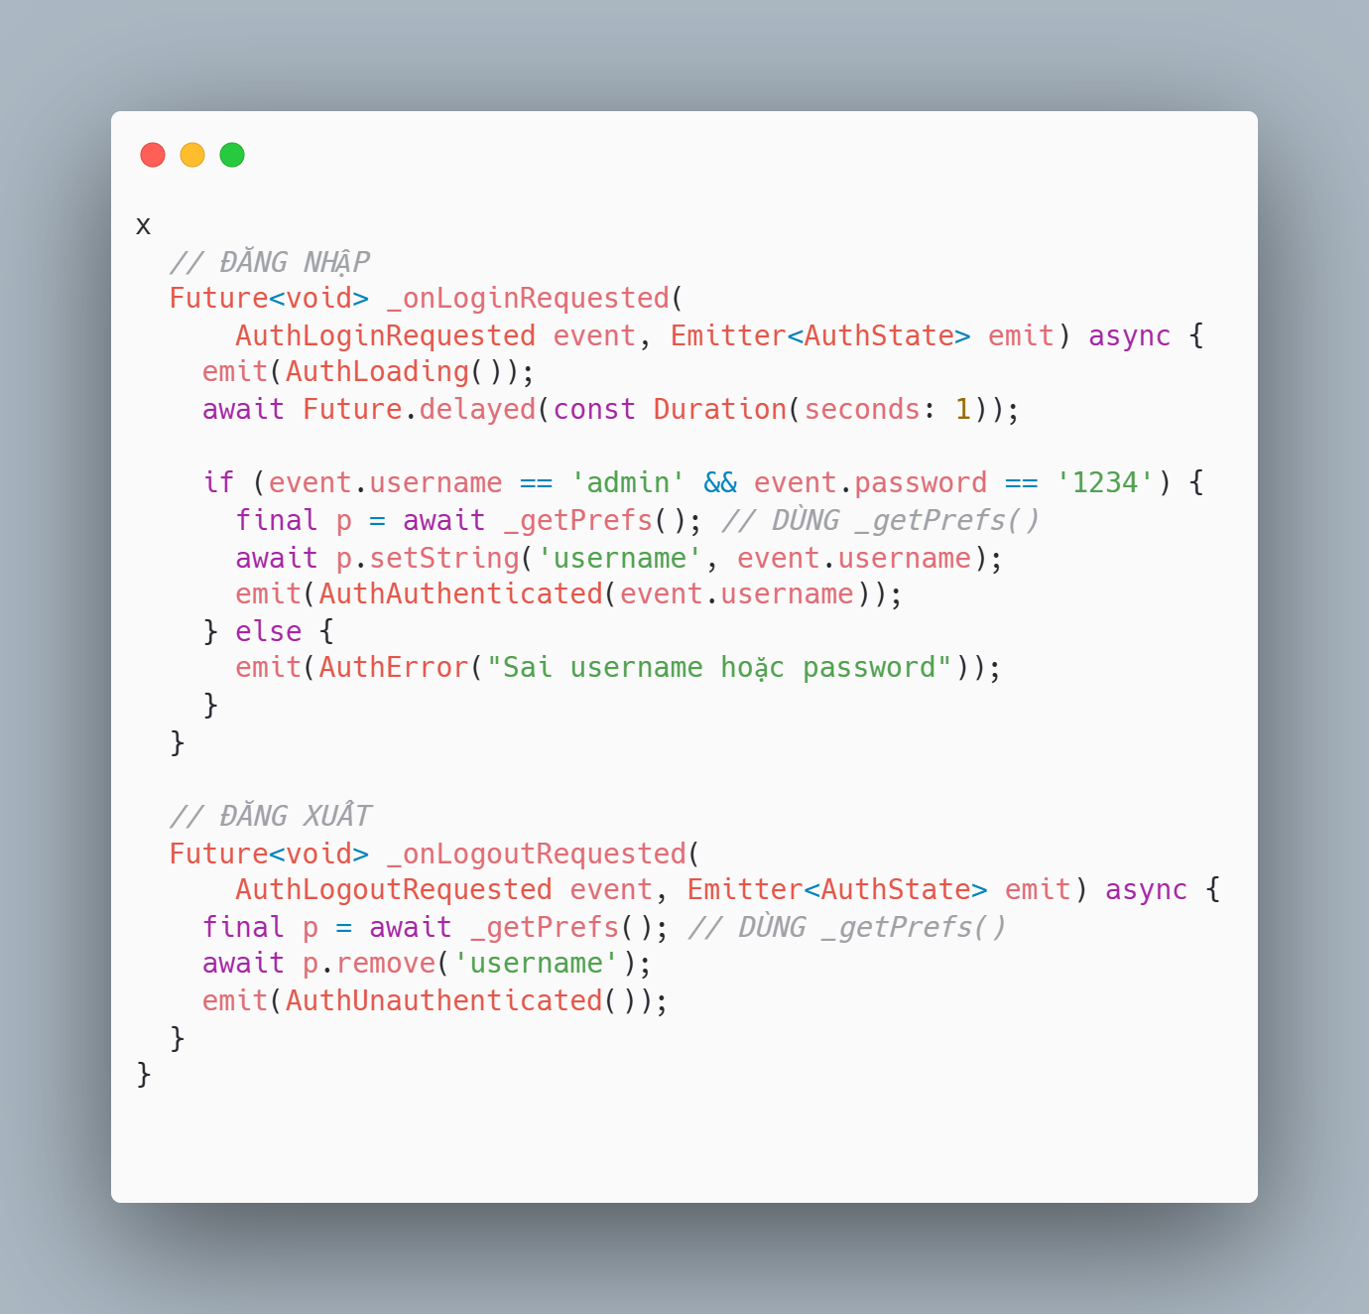
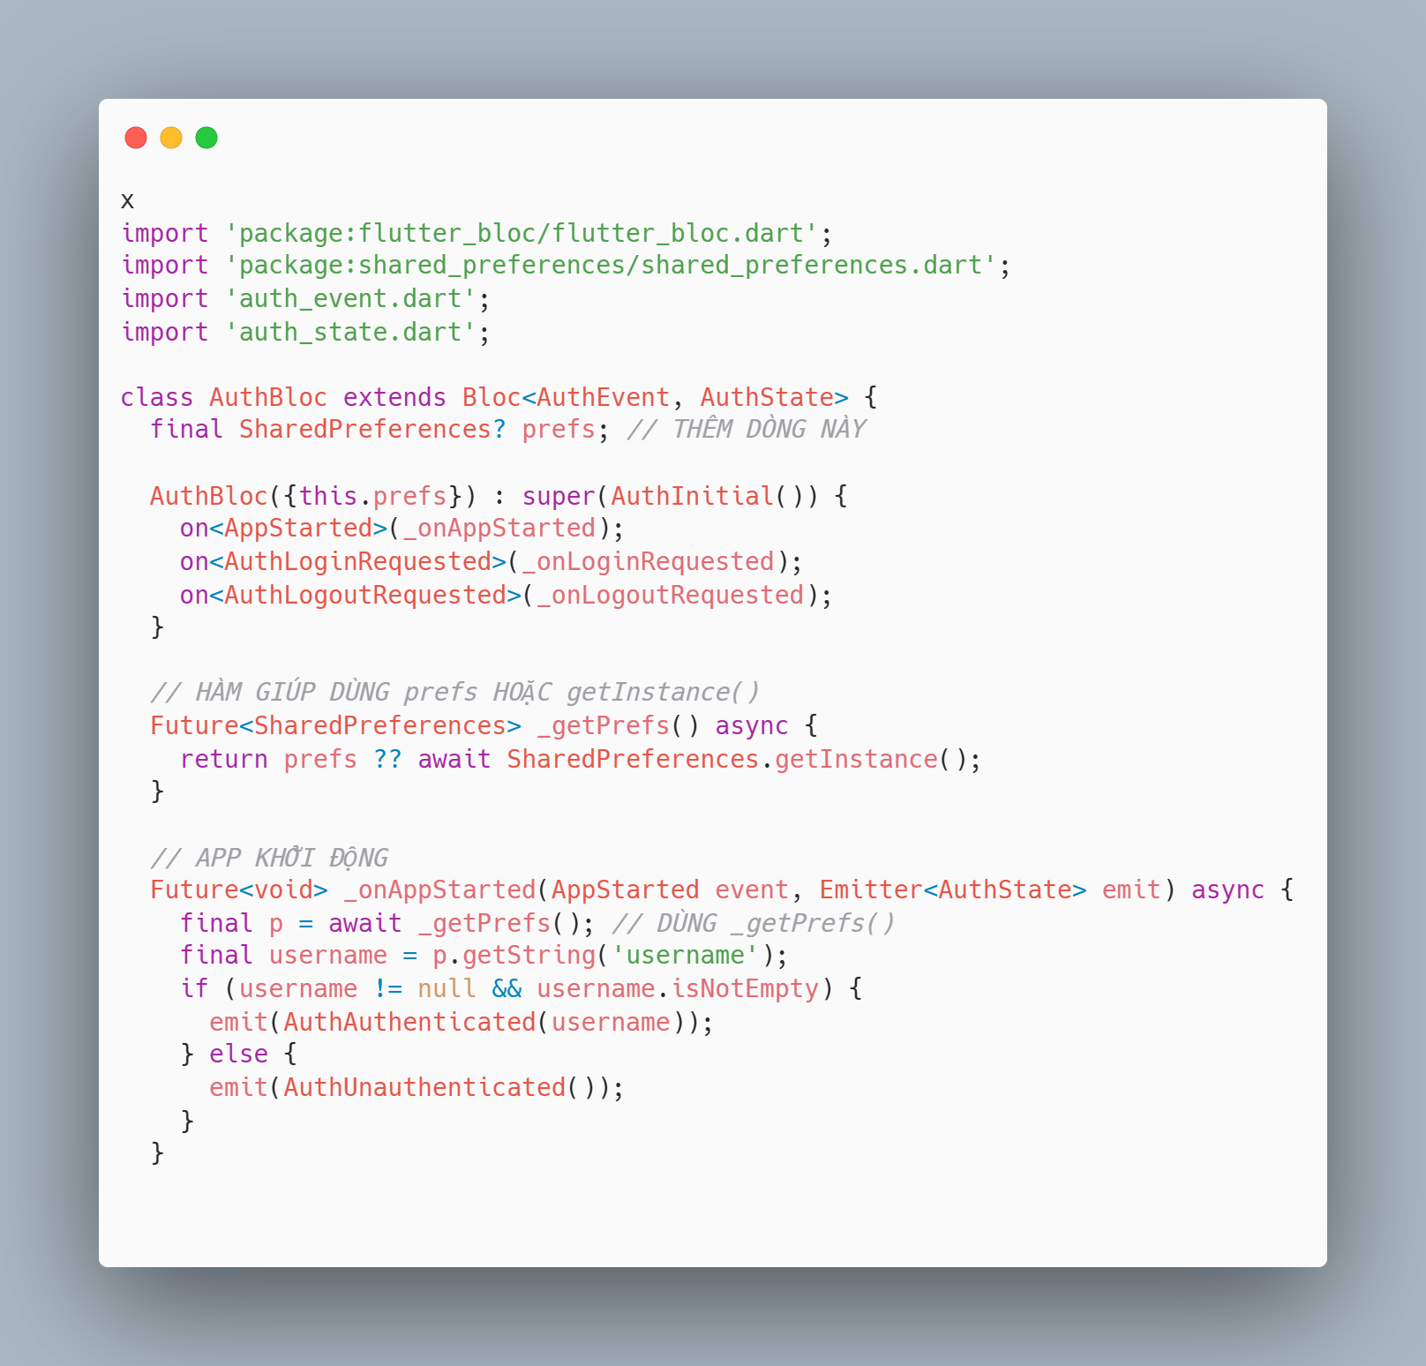
1.2. Tạo BLoC Class với Event và State
c) BLoC:
Quản lí toàn bộ quá trình xác thực (authentication) trong ứng dụng – Bao gồm kiểm tra đăng nhập khi khởi động, xử lý đăng nhập, và đăng xuất – bằng cách lắng nghe các Event và phát ra các State

Slide 9
Nội dung
1. Tạo BLoC class với events và states
2. BlocBuilder và BlocListener Widgets
3. Event handling và state transitions
4. Testing BLoC với bloc_test

Slide 10
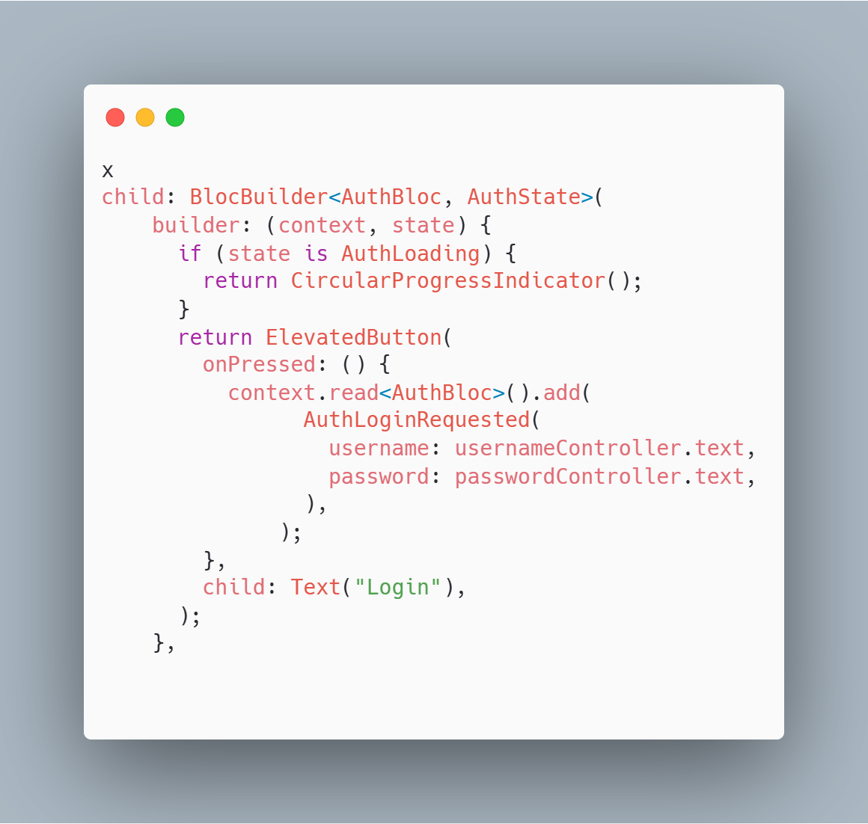
2.1. BLoC builder
Cơ chế: BLoC phát state mới → BlocBuilder nhận → gọi builder() → UI cập nhật.
Dùng để: Xây dựng lại UI khi State thay đổi.
Cơ chế : BLoC phát hiện State mới -> BlocBuilder nhận -> gọi builder() -> UI cập nhật
Lưu ý: chỉ ảnh hưởng đến UI, không thực hiện side effects

Slide 11
2.2. BLoC Listener
Dùng để: Xử lý side effects (hiển thị thông báo, chuyển trang, dialog, v.v).
Cơ chế : BLoC phát State mới -> BlocListener nhận -> gọi listener() để thực hiện hành động
Lưu ý: Không rebuild UI

Slide 12
Nội dung
1. Tạo BLoC class với events và states
2. BlocBuilder và BlocListener Widgets
3. Event handling và state transitions
4. Testing BLoC với bloc_test

Slide 13
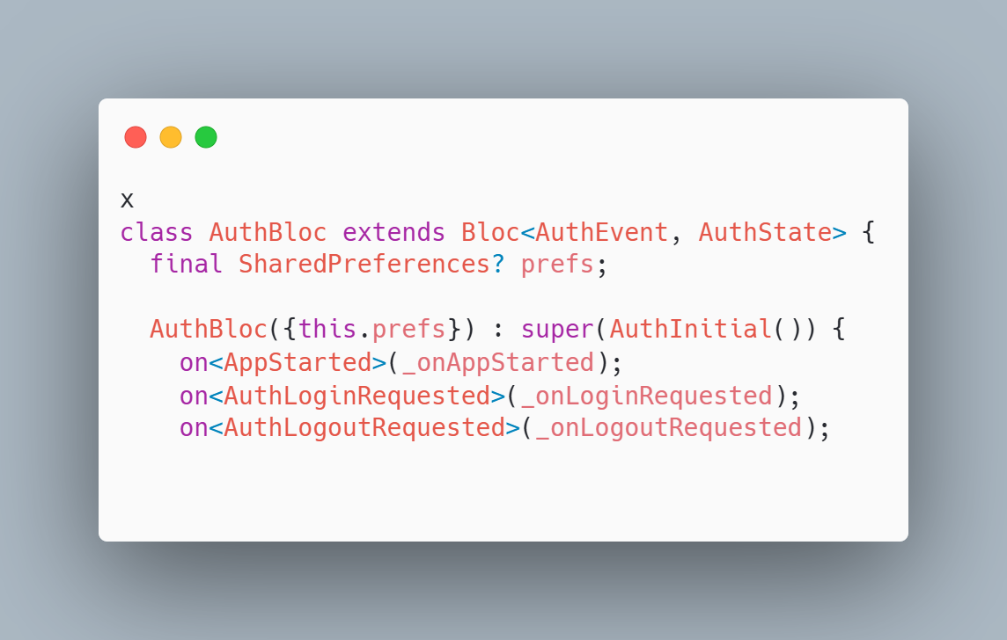
3.1. Event handling
Cơ chế: BLoC phát state mới → BlocBuilder nhận → gọi builder() → UI cập nhật.
BLoC nhận Event từ UI hoặc các logic khác và thực hiện xử lý tương ứng.

Slide 14
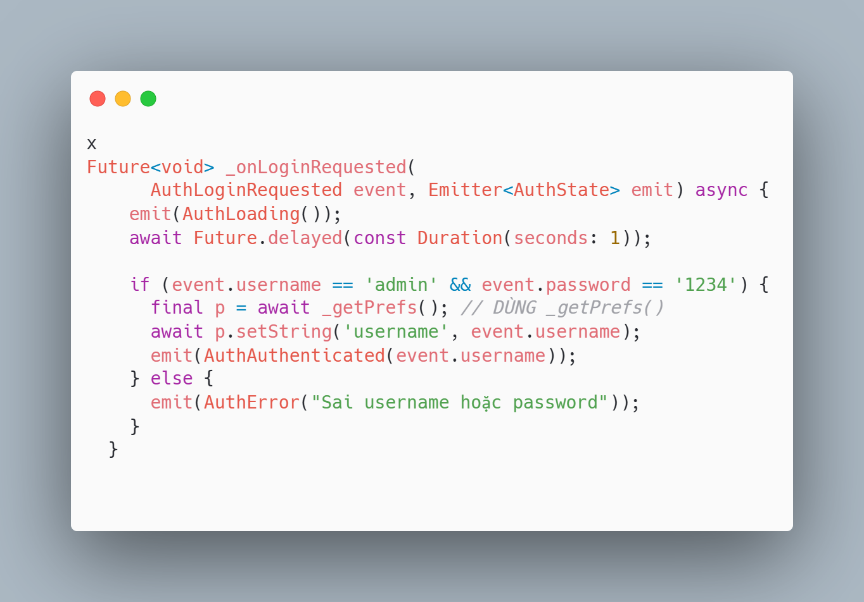
3.2. State transitions
Cơ chế: BLoC phát state mới → BlocBuilder nhận → gọi builder() → UI cập nhật.
Sau khi xử lý Event, BLoC emit State mới, UI hoặc listener nhận state này để cập nhật giao diện hoặc thực hiện side effects.

Slide 15
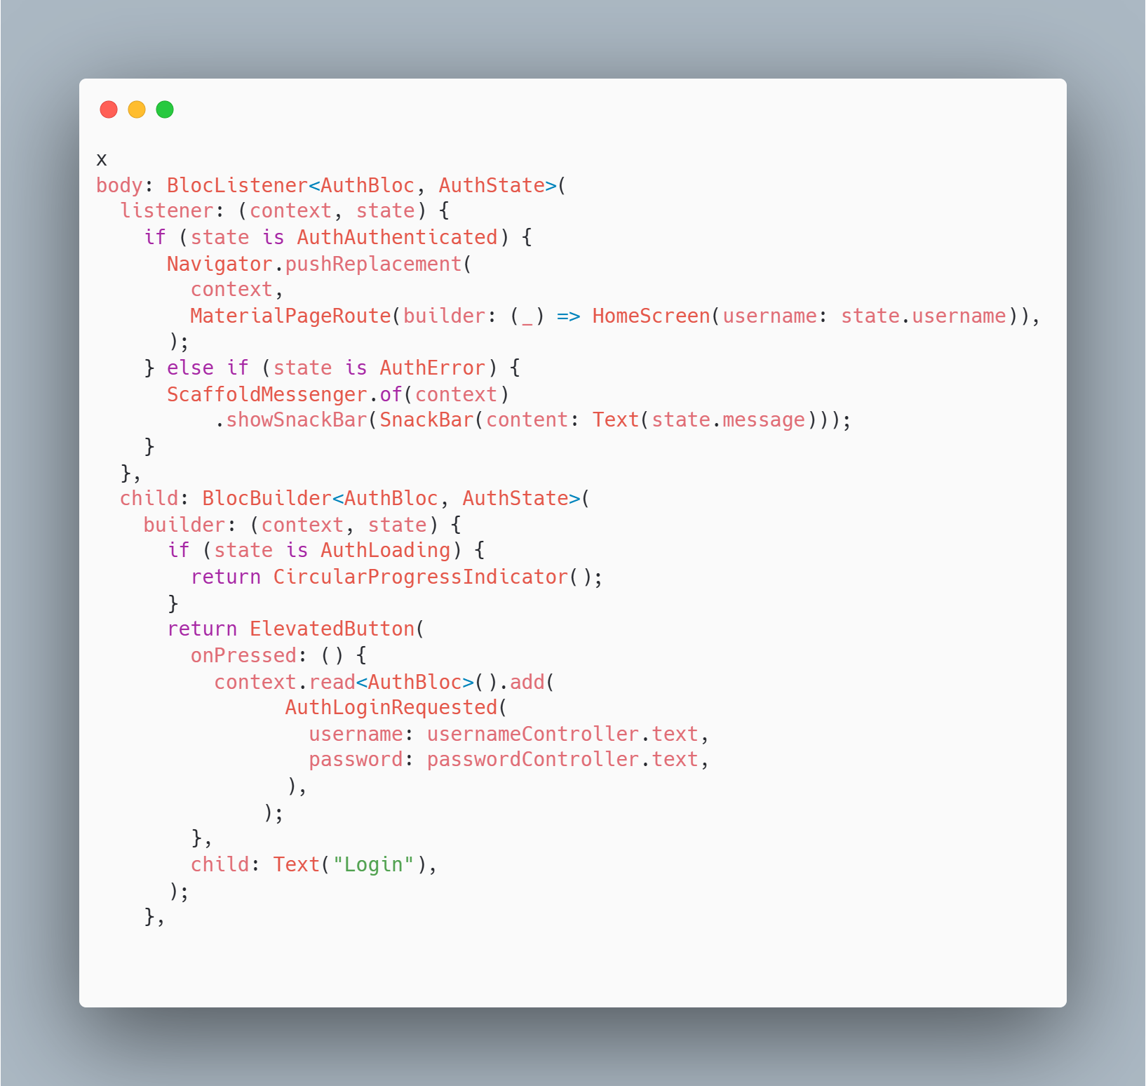
3.3. UI Response
Cơ chế: BLoC phát state mới → BlocBuilder nhận → gọi builder() → UI cập nhật.
Cách mà UI phản hồi lại State :
Khi AuthLoading : hiện vòng tròn tải
Khi AuthAuthenticated chuyển sang Home
Khi AuthError: hiển thị Snackbar báo lỗi
Mặc định: hiển thị Login

Slide 16
Nội dung
1. Tạo BLoC class với events và states
2. BlocBuilder và BlocListener Widgets
3. Event handling và state transitions
4. Testing BLoC với bloc_test

Slide 17
4.1. Mục đích
Cơ chế: BLoC phát state mới → BlocBuilder nhận → gọi builder() → UI cập nhật.
Đảm bảo BLoC hoạt động đúng: nhận event, xử lý logic, emit state chính xác.
Giúp phát hiện lỗi sớm trong business logic mà không cần chạy UI.

Slide 18
4.2. Package bloc_test
Cơ chế: BLoC phát state mới → BlocBuilder nhận → gọi builder() → UI cập nhật.
Là package hỗ trợ viết test cho BLoC một cách ngắn gọn và rõ ràng.
Cung cấp hàm blocTest để:
  Tạo BLoC mới
  Thêm event vào BLoC
  Kiểm tra thứ tự các state được emit

Slide 19
4.3. Cơ chế hoạt động
Cơ chế: BLoC phát state mới → BlocBuilder nhận → gọi builder() → UI cập nhật.
Khởi tạo BLoC: tạo instance của BLoC cần test.
Thêm Event: giả lập gửi event vào BLoC.
Kiểm tra State: so sánh các state được emit với kết quả mong đợi.
Kết luận Test: nếu thứ tự state đúng → test pass, ngược lại → fail.

Slide 20
4.3. Cơ chế hoạt động
Cơ chế: BLoC phát state mới → BlocBuilder nhận → gọi builder() → UI cập nhật.
Khởi tạo BLoC: tạo instance của BLoC cần test.
Thêm Event: giả lập gửi event vào BLoC.
Kiểm tra State: so sánh các state được emit với kết quả mong đợi.
Kết luận Test: nếu thứ tự state đúng → test pass, ngược lại → fail.

Slide 21
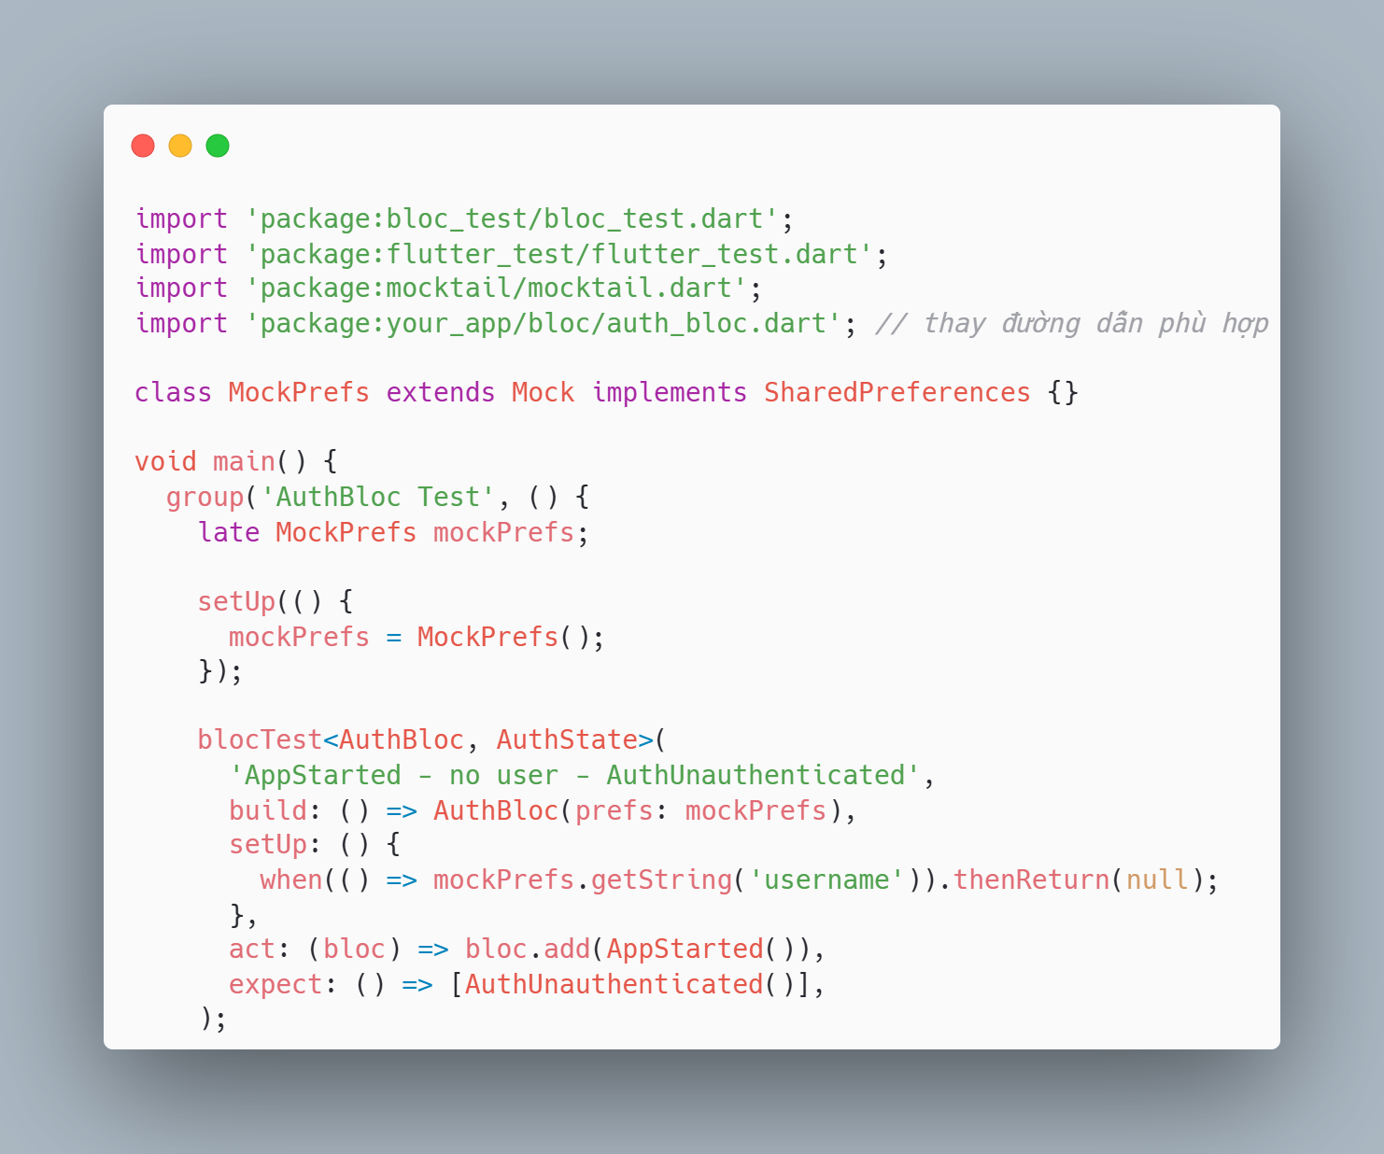
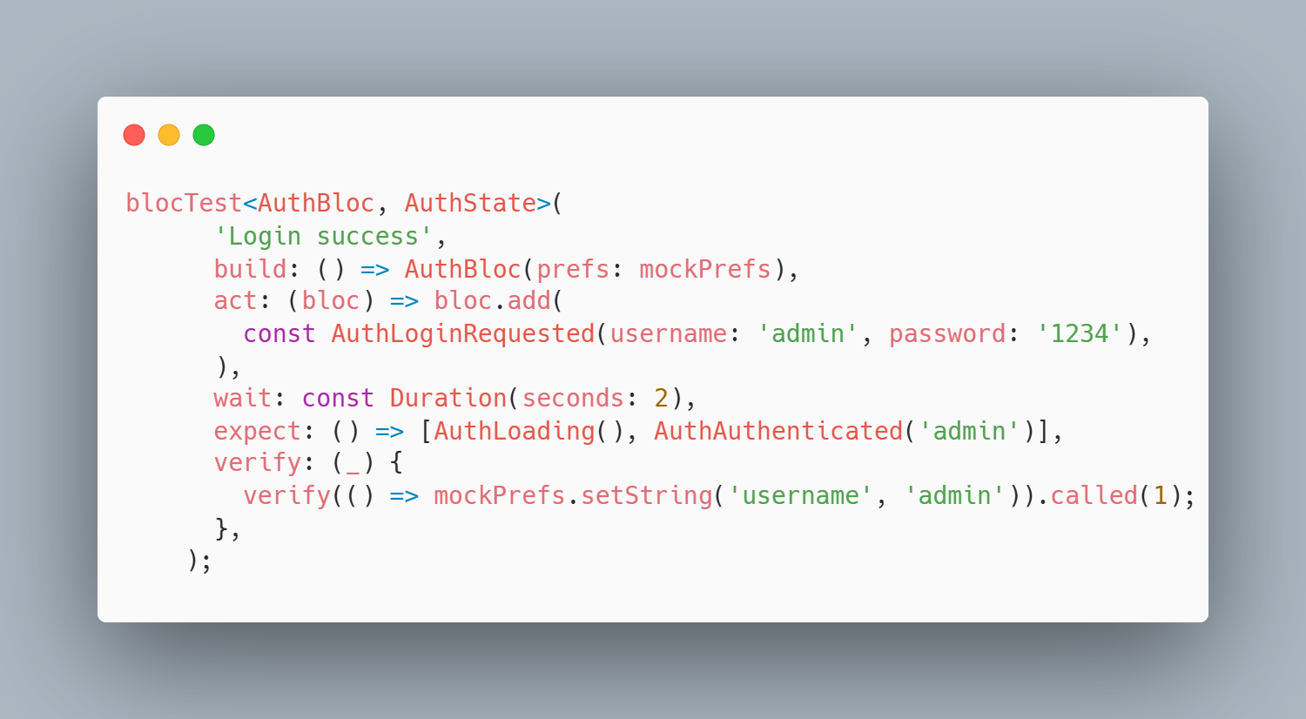
4.4. Demo bloc_test
Cơ chế: BLoC phát state mới → BlocBuilder nhận → gọi builder() → UI cập nhật.

Slide 22
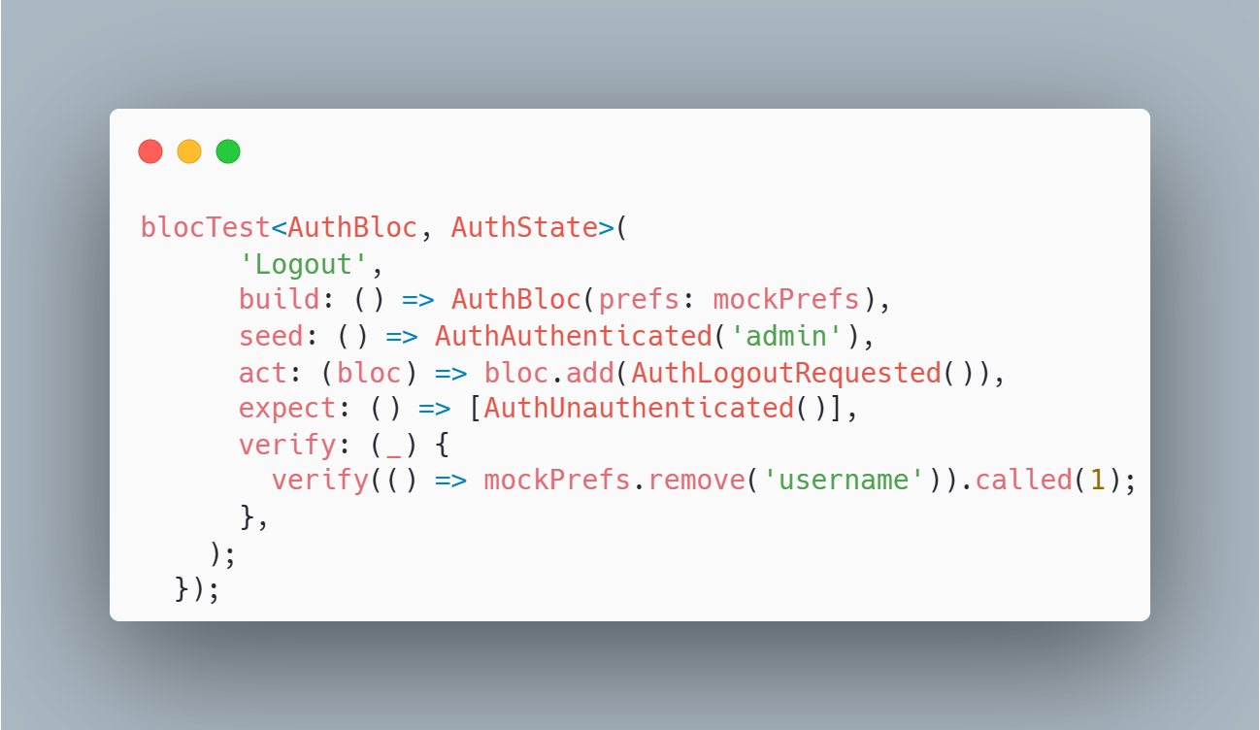

4.4. Demo bloc_test
Cơ chế: BLoC phát state mới → BlocBuilder nhận → gọi builder() → UI cập nhật.

Slide 23
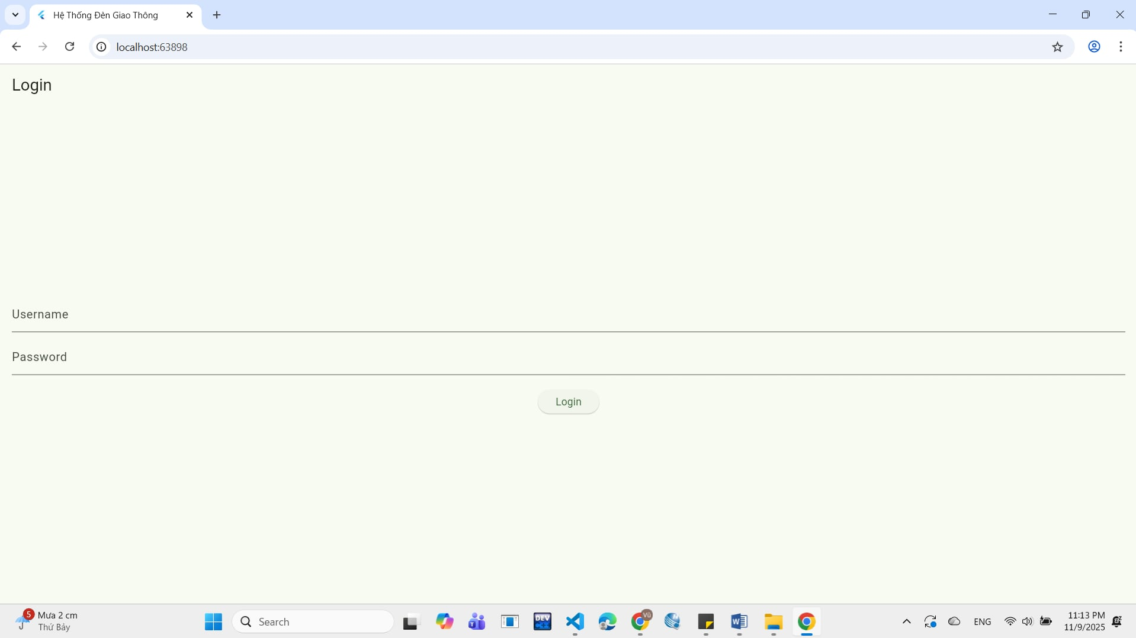
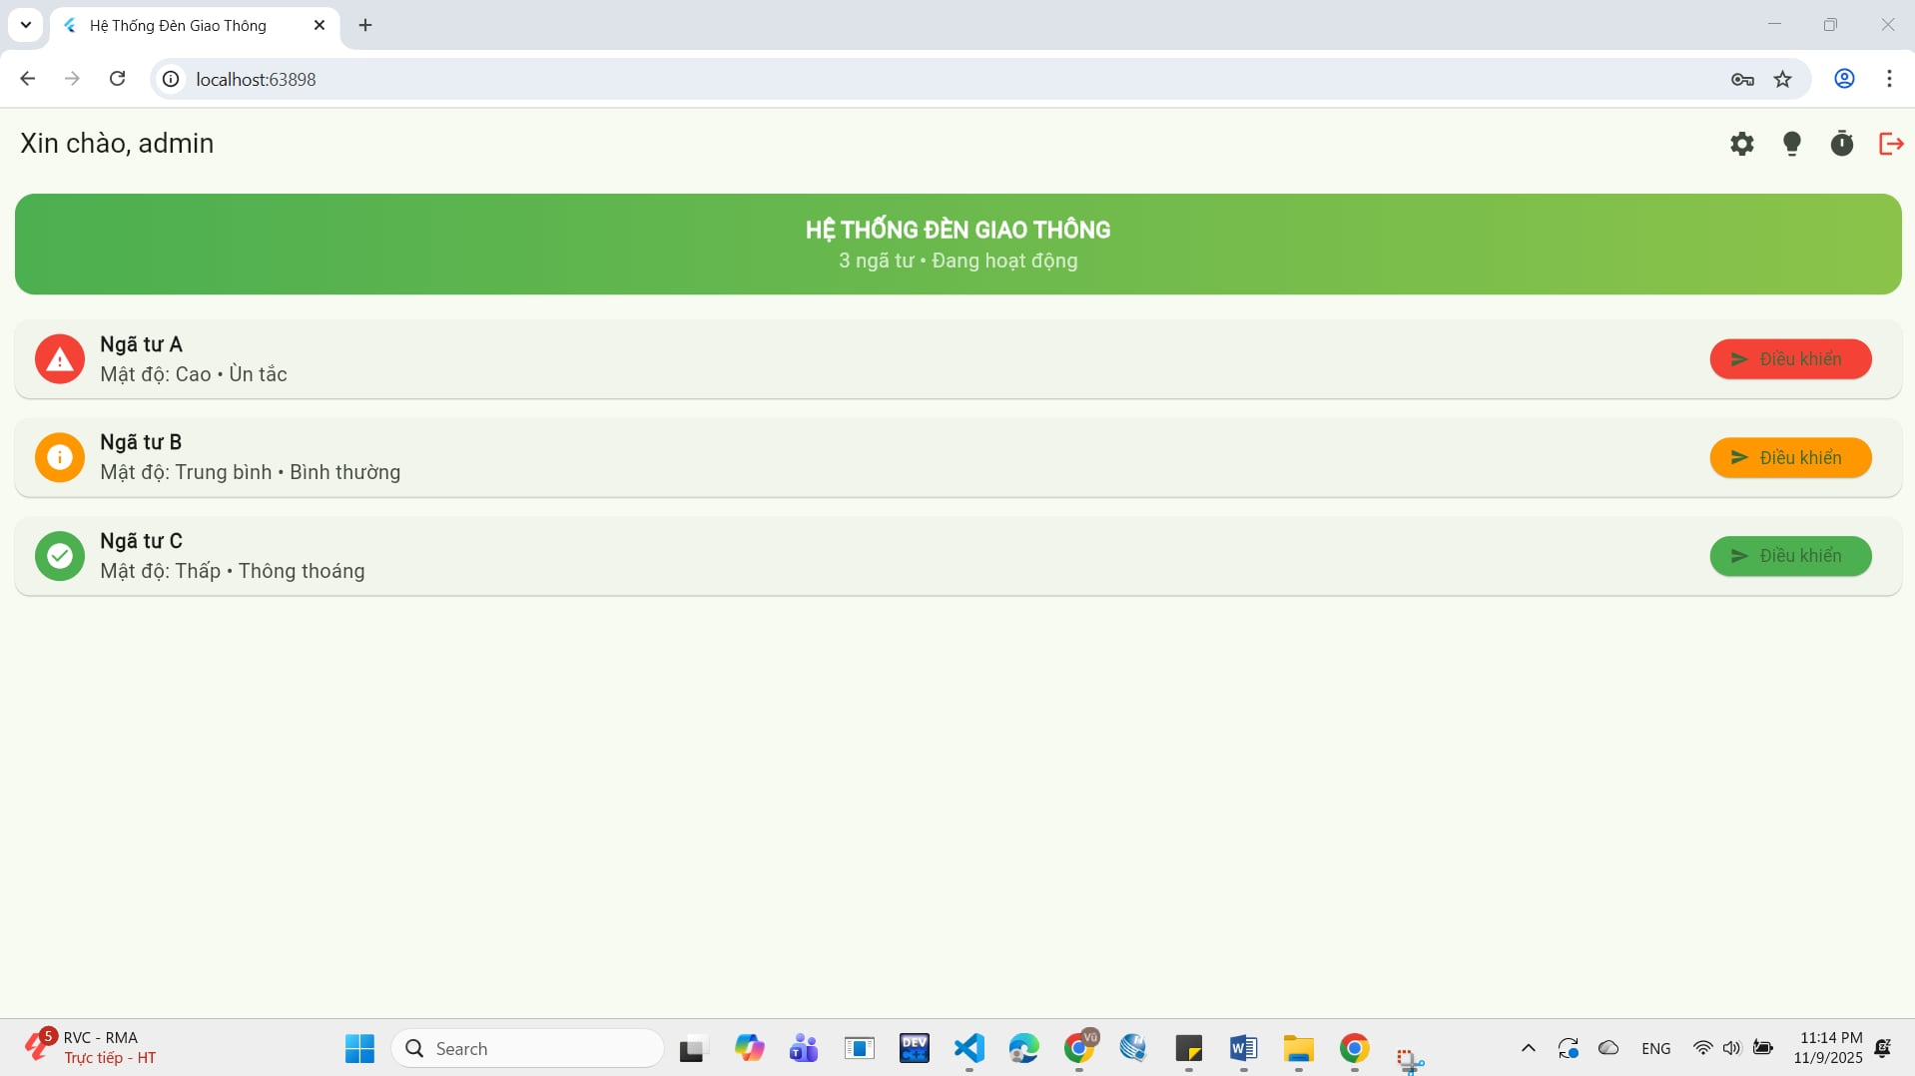
DEMO

Slide 24
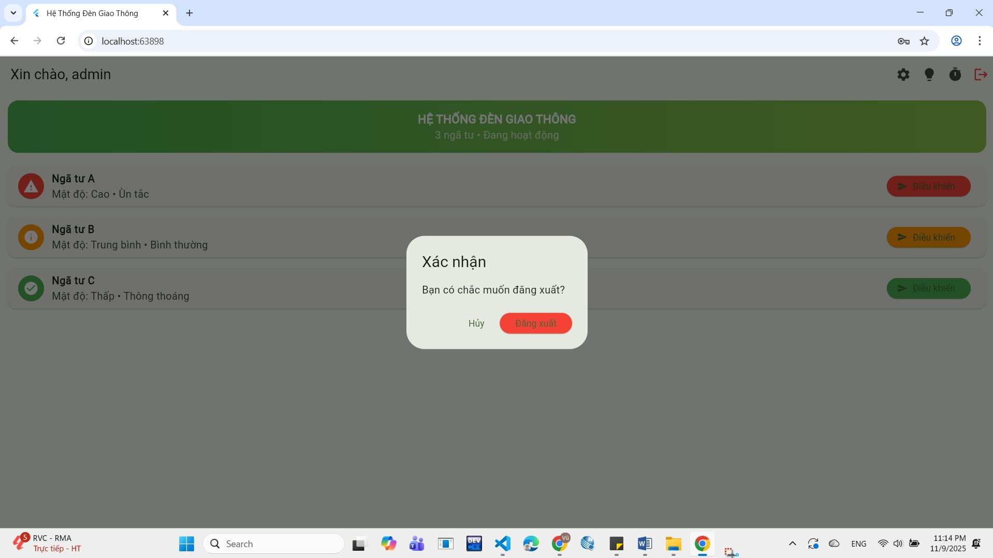
DEMO

Slide 25
Tài liệu tham khảo
[1] https://bloclibrary.dev/flutter-bloc-concepts/#bloclistener
[2] https://viblo.asia/p/su-dung-bloc-trong-flutter-de-quan-ly-state
[3] https://www.studocu.vn/vn/document/ mo-hinh-bloc-trong-flutter-quan-ly-trang-thai-hieu-qua

Slide 26


